Slide 1
ФЕДЕРАЛЬНОЕ ГОСУДАРСТВЕННОЕ БЮДЖЕТНОЕ ОБРАЗОВАТЕЛЬНОЕ УЧРЕЖДЕНИЕ ВЫСШЕГО ОБРАЗОВАНИЯ «КРАСНОЯРСКИЙ ГОСУДАРСТВЕННЫЙ МЕДИЦИНСКИЙ УНИВЕРСИТЕТ ИМ. ПРОФ. В.Ф. ВОЙНО ЯСЕНЕЦКОГО» МИНИСТЕРСТВА ЗДРАВООХРАНЕНИЯ РОССИЙСКОЙ ФЕДЕРАЦИИ
ФАРМАЦЕВТИЧЕСКИЙ КОЛЛЕДЖ
Приемка товаров в аптечных организациях
Выполнила: Никитина Альбина Алексеевна
Преподаватель: Казакова Елена Николаевна
Красноярск 2023

Slide 2
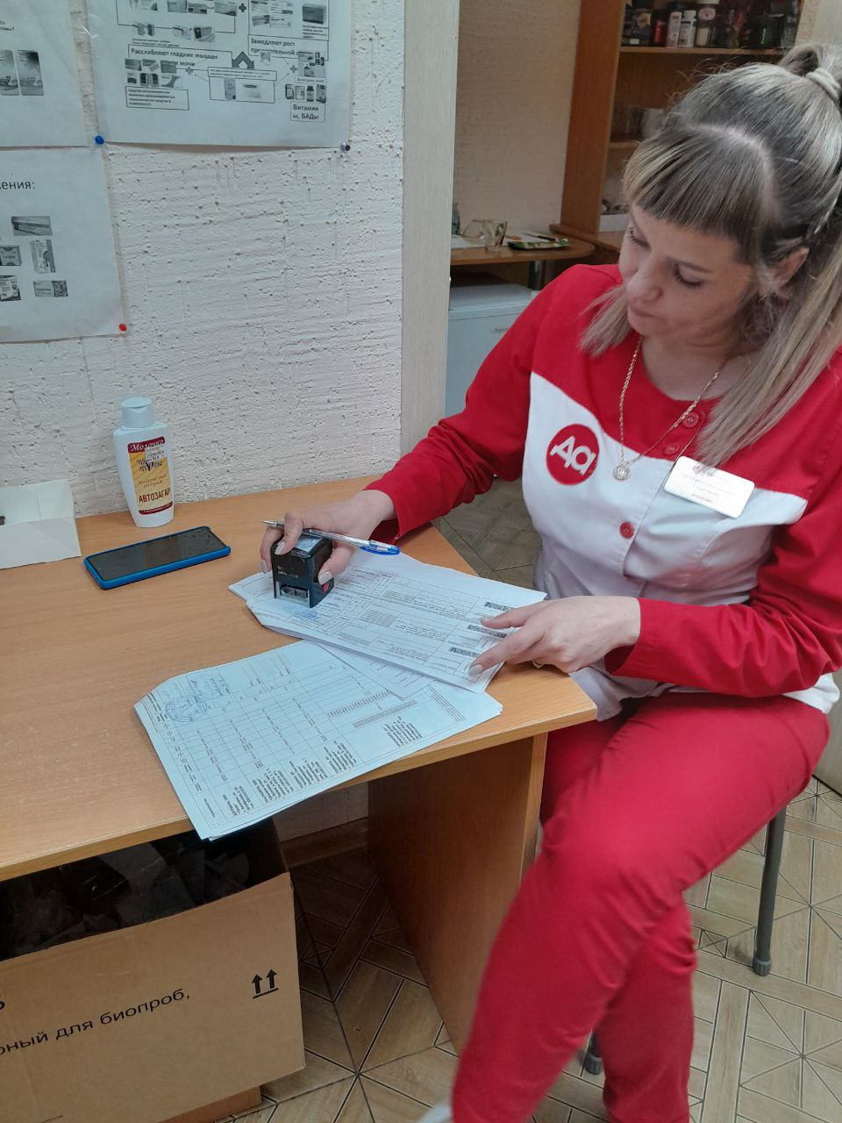
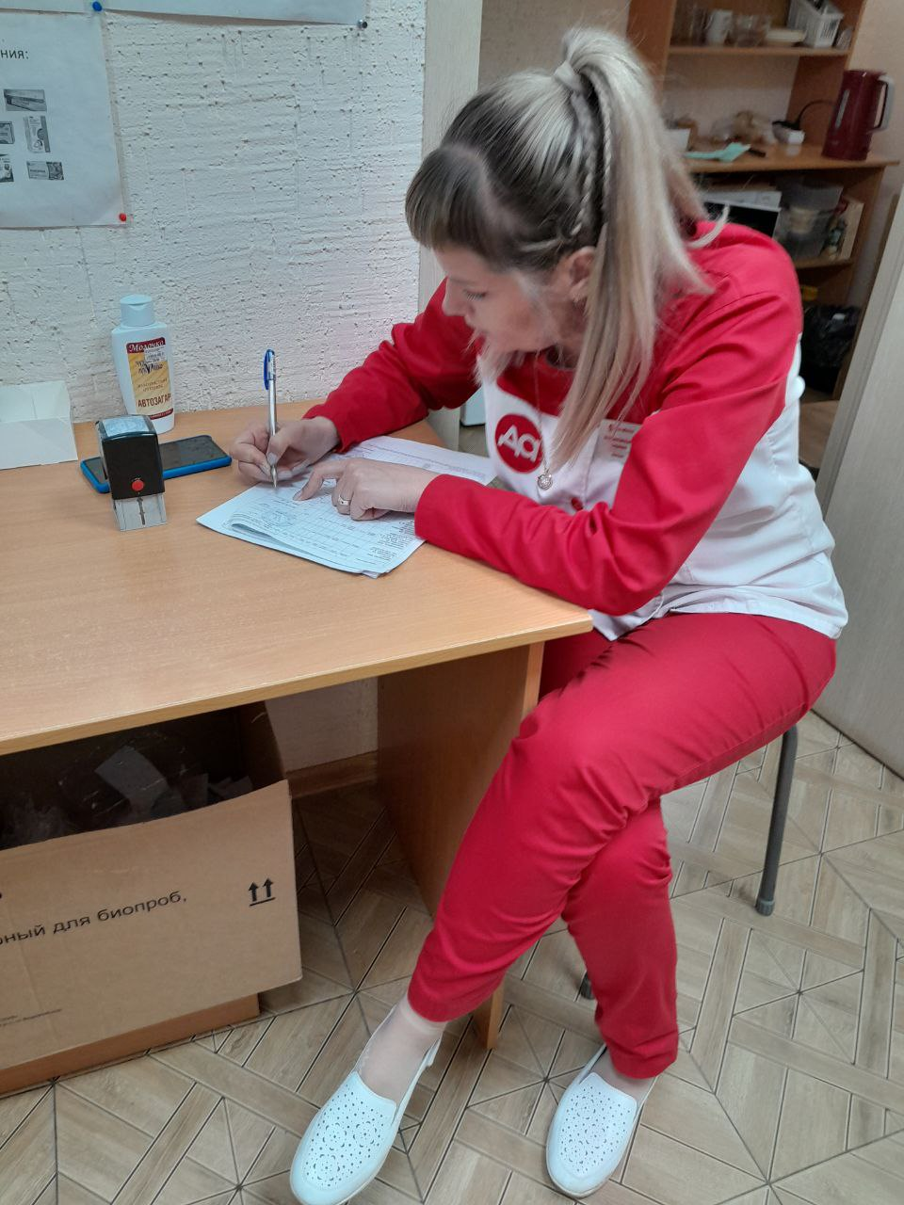
Прием товара
Он осуществляется в отдельном помещении, за отдельным столом по определенному расписанию (вторник, четверг)

Slide 3
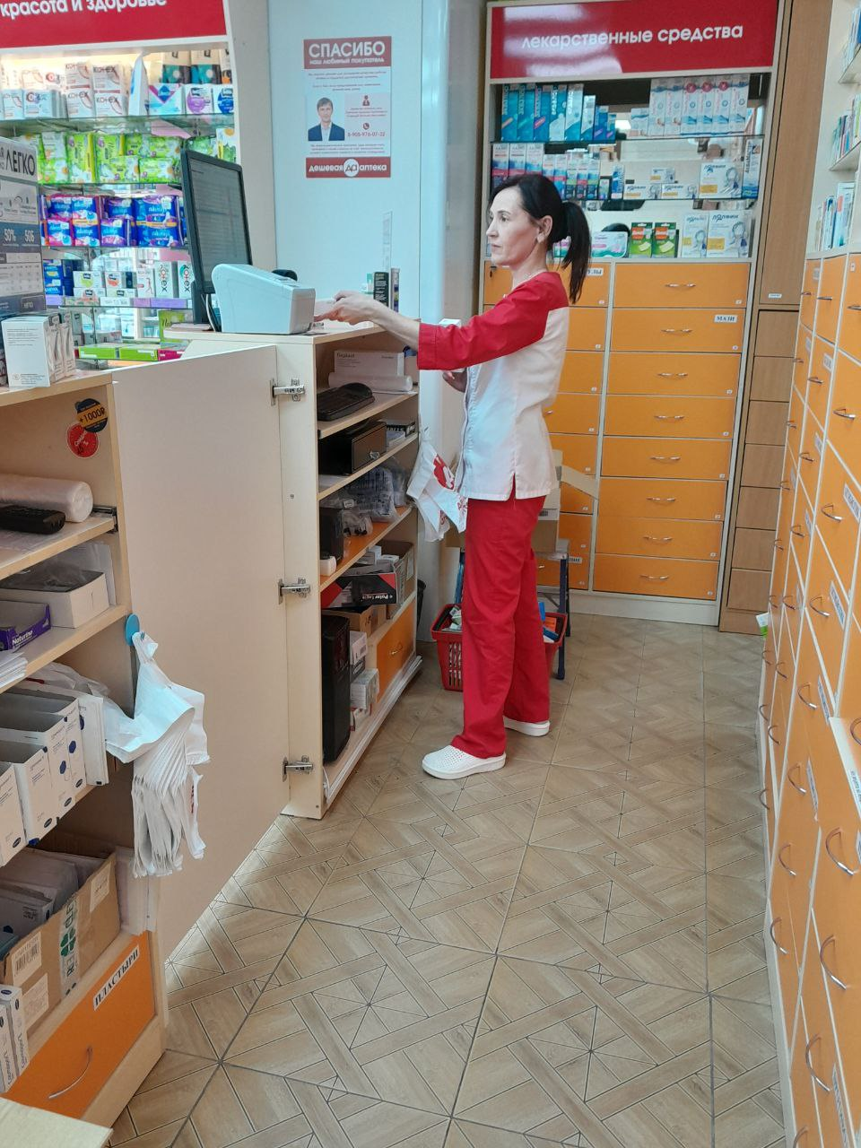
Поступление товара в аптеку
Приемочный контроль заключается в проверке поступающих в аптеку лекарственных средств на соответствие требованиям по показателям «Описание», «Упаковка», «Маркировка», наличия сертификатов качества (паспортов) производителя и других документов,подтверждающих качество лекарственных средств, а также в проверке правильности оформления товарно-транспортных документов. По факту проведения приемочного контроля лицо, ответственное за качество поступающих лекарственных средств, или провизор-аналитик аптеки должен в приходных документах указать «Приемочный контроль проведен» и заверить своей подписью с указанием даты.

Slide 4
Брак.
В случае сомнения в качестве: образцы направляются в территориальную испытательную лабораторию по акту отбора образцов установленного образца Указанные лекарственные средства с обозначением «Забраковано при приемочном контроле» хранятся в аптеке изолированно от других лекарственных средств с ограничением доступа к ним сотрудников аптеки После получения заключения испытательной лаборатории о их пригодности или непригодности, они передаются в реализацию или возвращаются поставщику. Заключение лаборатории является основанием для их возврата.

Slide 5
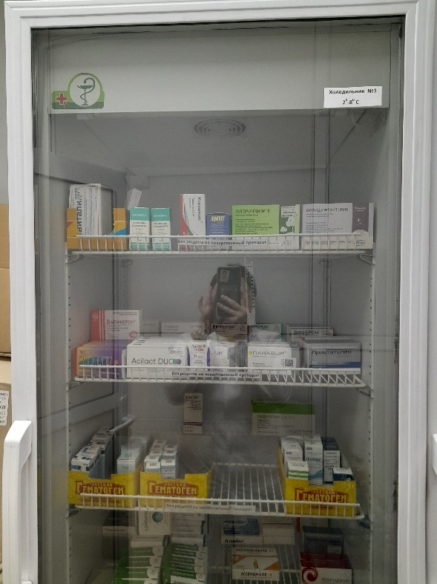
Прием термолабильных препаратов
Для соблюдения условий холодовой цепи при их транспортировке необходимо предусмотреть, чтобы иммунобиологические лекарственные средства комплектовались в специальные контейнеры, а термолабильные лекарственные средства – в групповую транспортную тару с соответствующими обозначениями При поступлении в аптеку, проводится их разгрузка и маркировка. Согласно Надлежащей практике допускается отклонение от требуемых условий хранения на краткосрочный период, если при этом специальные условия не оговорены отдельно. Приемку термолабильных и иммунобиологических лекарственных средств необходимо провести не позднее 24 часов с момента доставки груза продавцом либо при вывозе груза самим покупателем со склада продавца. Для хранения такого товара в помещении приемки имеются холодильники.

Slide 6
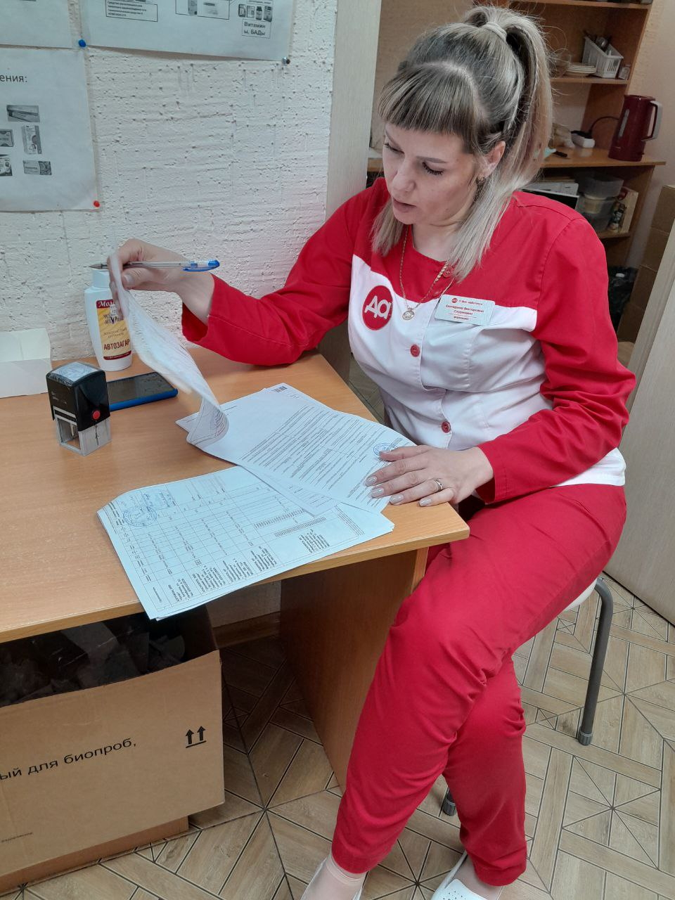
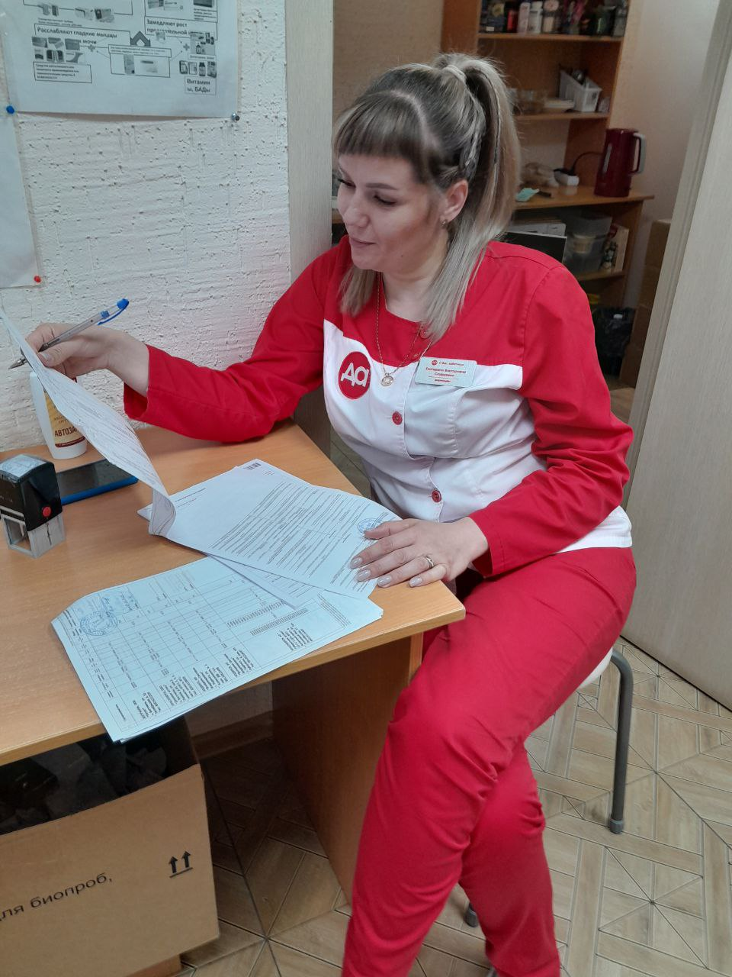
Приемка по количеству и качеству

Slide 7
Документальное оформление приёмки товаров
Основанием для получения товаров в аптеке является требование. В настоящее время товар на складе заказывается с использованием факс-модемной связи. Заказ поступает в отдел организации лекарственного обеспечения и реализации для корректировки. После корректировки требований в отделе на ЭВМ выписываются товарно-транспортные накладные. Они являются первичными учетными документами.

Slide 8
Итоги
Для правильного руководства деятельностью аптеки необходимо располагать полной, точной и объективной информацией о приемке товаров. Приемка товаров должна осуществляться в соответствии с равилами, установленными нормативными документами. Лица, участвующие в приемке товаров, должны хорошо знать эти документы и уметь ими пользоваться.

